Slide 1



Uso do ChatGPT no
Ensino e Pesquisa
Prof. Dr. Peterson Belan (belan@uni9.pro.br) e Prof. Dr. Wonder Alexandre Luz Alvez (wonder@uni9.pro.br)
Programa de Pós-Graduação em Informática e Gestão do Conhecimento (PPGI) − UNINOVE

Slide 2
Processamento de Linguagem Natural (PLN)

Slide 3

Uso do ChatGPT no
Ensino e Pesquisa
O que é PLN?
Definição: PLN é um campo da Inteligência Artificial que dá às máquinas a capacidade de ler, entender e derivar significado da linguagem humana.
Objetivo do PLN: Facilitar a comunicação entre humanos e computadores.
Exemplo de aplicação cotidiana: Assistente virtual (como Siri ou Alexa), que interpreta comandos de voz e responde em linguagem natural.

Slide 4

Uso do ChatGPT no
Ensino e Pesquisa
PLN em Diversos Campos do Conhecimento
Saúde: Uso de PLN para analisar registros de saúde eletrônicos, ajudando na identificação de padrões que podem prever doenças.
Exatas: PLN aplicado na análise de grandes conjuntos de dados científicos, facilitando a descoberta de novos conhecimentos em áreas como química e física.
Humanas: Emprego do PLN na análise de textos históricos ou literários, permitindo uma nova compreensão de contextos culturais e sociais.

Slide 5

Uso do ChatGPT no
Ensino e Pesquisa
Transformando a Pesquisa e a Sociedade com o PLN
Acessibilidade: Como o PLN torna a informação mais acessível a pessoas com deficiências, por exemplo, através da conversão de texto para fala.
Educação: Uso de PLN em ferramentas educacionais, facilitando o aprendizado de idiomas e o suporte personalizado a estudantes.
Pesquisa Interdisciplinar: O PLN como uma ponte para a pesquisa interdisciplinar, permitindo a análise de dados de forma mais eficiente e a colaboração entre áreas.

Slide 6
Uso do ChatGPT no
Ensino e Pesquisa
Modelos de linguagens computacionais
Um modelo de linguagem é um modelo computacional que aprende a prever a probabilidade de sequências de palavras em um idioma.
Essencialmente, ele é capaz de entender, interpretar, gerar ou completar texto baseado no conhecimento adquirido durante seu treinamento.

Slide 7
Uso do ChatGPT no
Ensino e Pesquisa
Modelos de linguagens computacionais
Exemplo 1: (Sujeito de Sorte, Belchior) Ano passado eu morri, mas esse ano eu não _ _ _ _ _ _ _?
Vivo
Morro
Como
Corro
Dado o contexto, qual a palavra mais provável?

Slide 8
Uso do ChatGPT no
Ensino e Pesquisa
Modelos de linguagens computacionais
Exemplo 2: analise as duas sentenças abaixo:
Eu no supermercado de bicicleta vou.
Eu vou de bicicleta no supermercado.
Qual a sentença mais provável ?

Slide 9
Uso do ChatGPT no
Ensino e Pesquisa
Origem dos modelos de linguagens
Os modelos de linguagem começaram como sistemas simples baseados em probabilidades, como os modelos de n-gramas, que previam a próxima palavra em uma sentença com base na frequência das palavras anteriores.
Qual a probabilidade de uma palavra, denominada w5, dada a sequência de palavras w1, w2, w3 e w4?

Slide 10
Uso do ChatGPT no
Ensino e Pesquisa
Origem dos modelos de linguagens
Exemplo:
Sequência de palavras | Próxima palavra | Probabilidade
Minha terra tem palmeiras, onde canta o ? | Pássaro | 0,001
 | Homem | 0,00001
 | Sabiá | 0,031
 | Lobo | 0,0001

Slide 11
Uso do ChatGPT no
Ensino e Pesquisa
Origem dos modelos de linguagens
Aplicações como Máquinas de tradução definem a melhor tradução para uma sentença com base na probabilidade de cada tradução candidata.
Sentença | Sentença (Traduzida) | Probabilidade
Eu estudo na UNINOVE | I study in UNINOVE | 0,08
 | I study at UNINOVE | 0,7
 | I am studing at UNINOVE | 0,02
Esses modelos, apesar de úteis, eram limitados em sua capacidade de entender o contexto ou a complexidade semântica do texto.

Slide 12
Uso do ChatGPT no
Ensino e Pesquisa
Origem dos modelos de linguagens
Modelos Neurais: Com o advento das redes neurais, os modelos de linguagem fizeram grandes progressos. Redes Neurais Recorrentes (RNNs) e suas variantes, como LSTM e GRU, permitiram modelar sequências de texto com dependências de longo alcance e entender melhor o contexto, superando muitas limitações dos modelos baseados em probabilidade.
Nesses modelos as palavras são transformadas em representações vetoriais densas onde vetores similares representam palavras com significados semelhantes.

Slide 13
Uso do ChatGPT no
Ensino e Pesquisa
Transformers em PLN
Um modelo transformer nada mais é do que uma rede neural que aprende o contexto e, assim, o significado com o monitoramento de relações em dados sequenciais como as palavras desta frase.
Os modelos transformer aplicam um conjunto em evolução de técnicas matemáticas para detectar as maneiras sutis como até mesmo elementos de dados distantes em uma série influenciam e dependem uns dos outros.

Slide 14
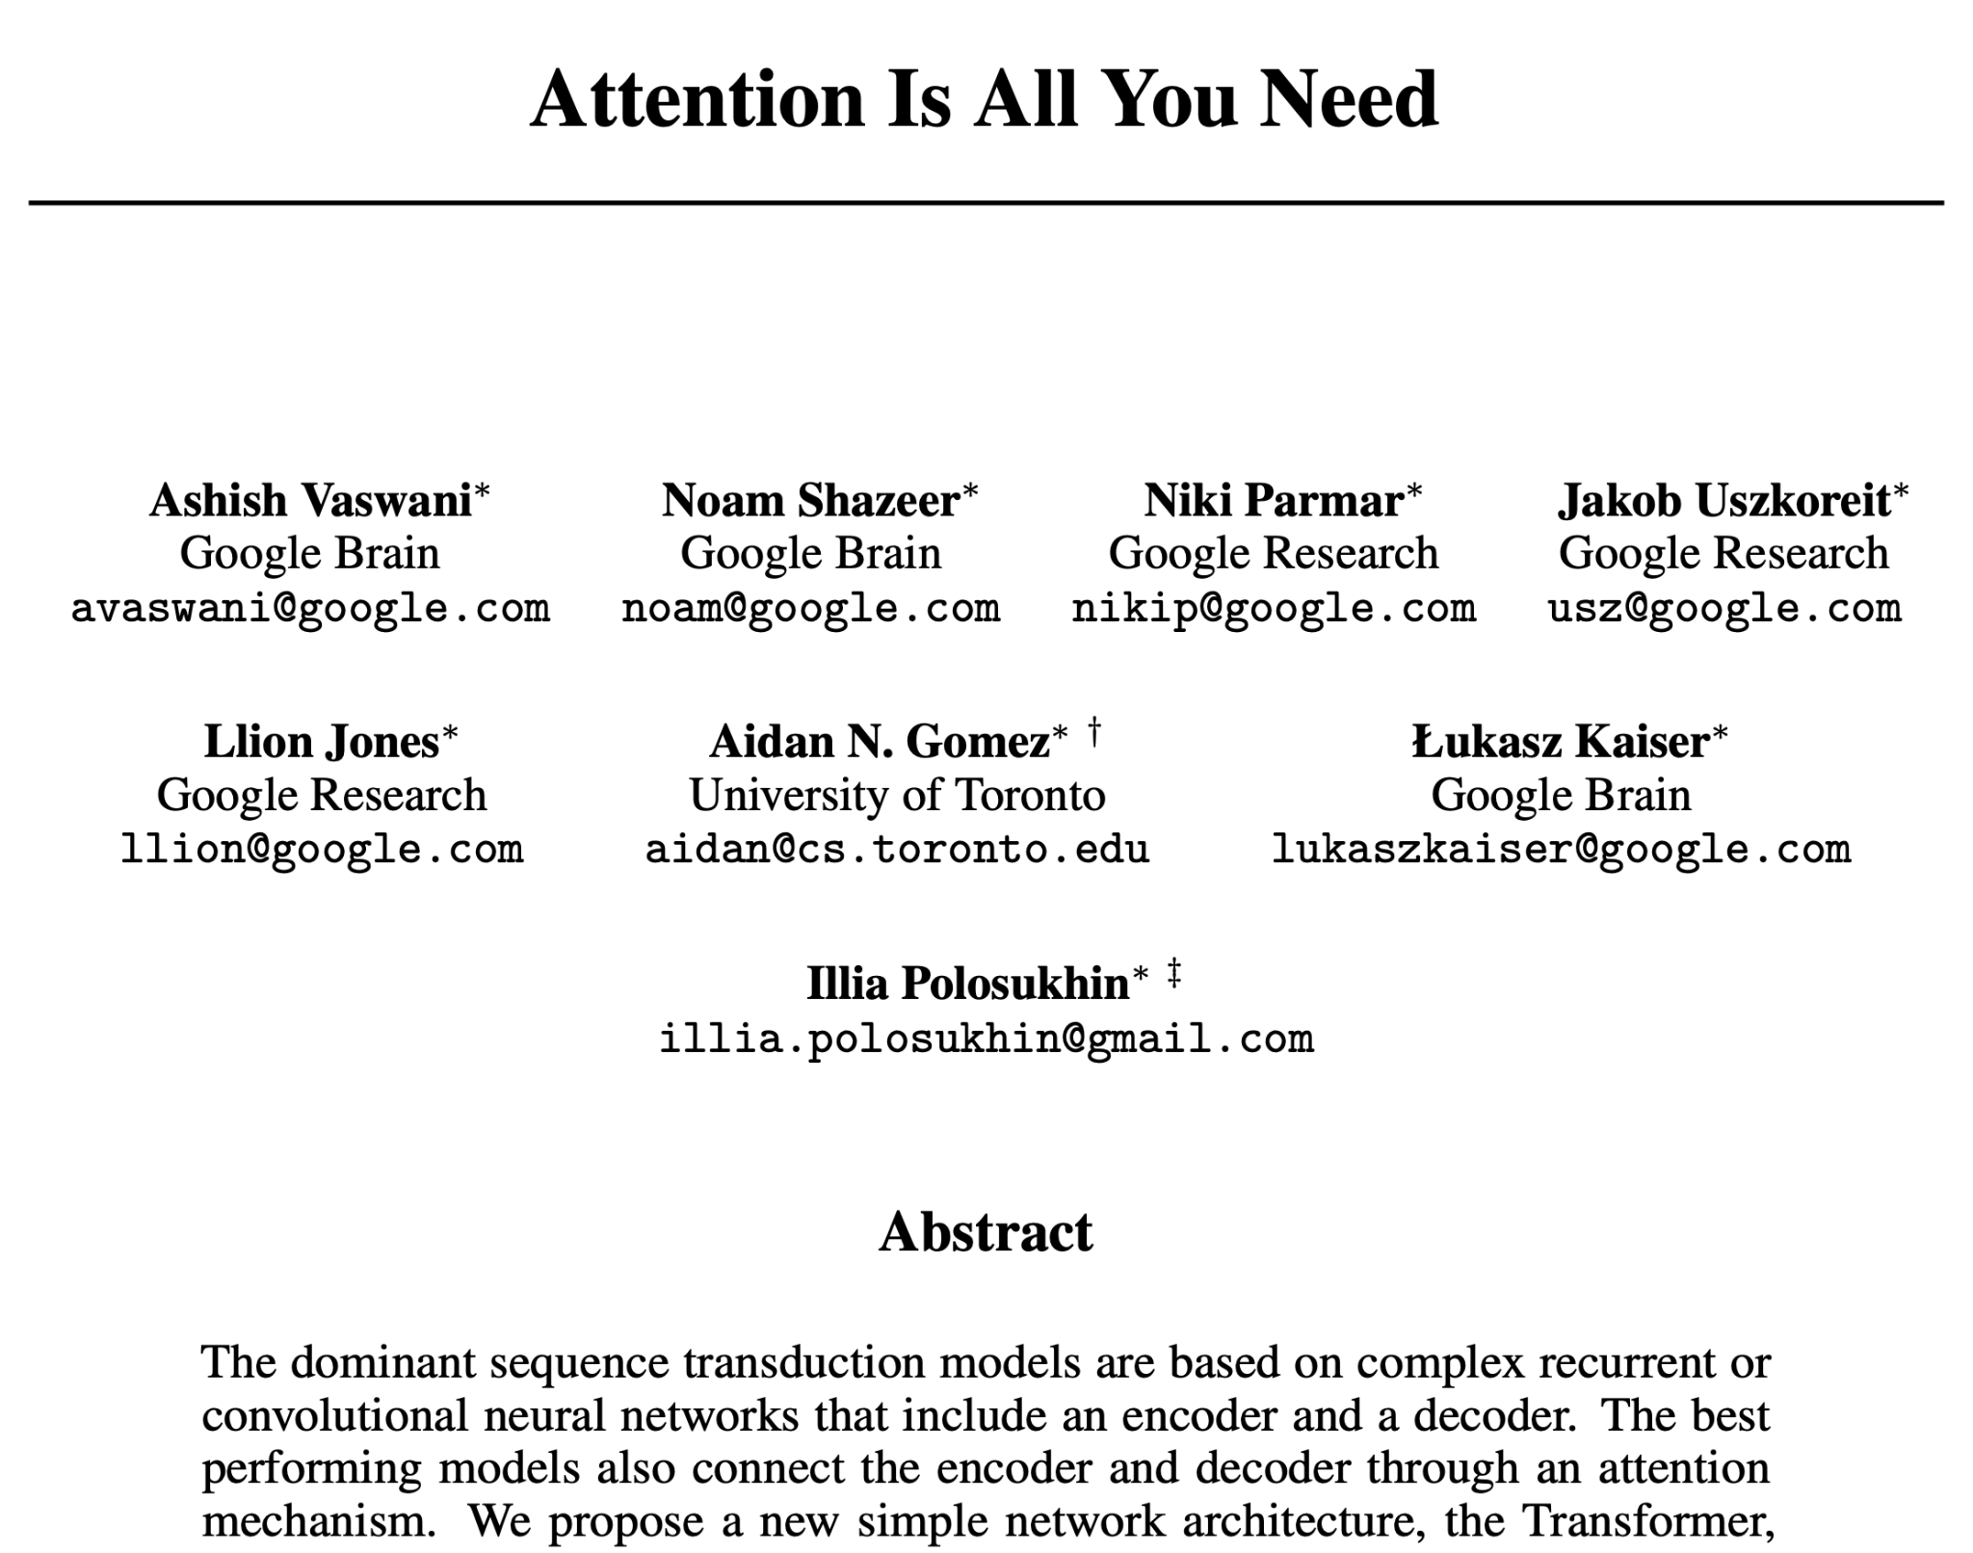
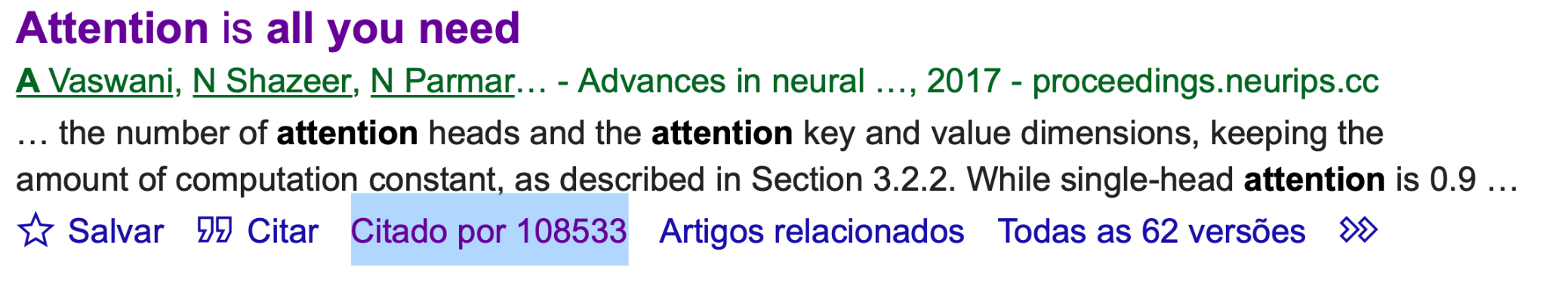
Uso do ChatGPT no
Ensino e Pesquisa
Transformers em PLN
Descritos pela primeira vez em um artigo de 2017 do Google, os transformers estão entre os modelos mais novos e potentes já inventados até hoje. Eles estão impulsionando uma onda de avanços em machine learning, o que alguns chamam de IA de transformers.

Slide 15
Uso do ChatGPT no
Ensino e Pesquisa
Transformers em PLN
Pesquisadores de Stanford chamaram os transformers de “modelos de fundação” em um artigo de agosto de 2021 porque os veem impulsionando uma mudança de paradigma na AI. A “escala e o escopo dos modelos de fundação nos últimos anos expandiram nosso entendimento do que é possível”, escreveram.

Slide 16
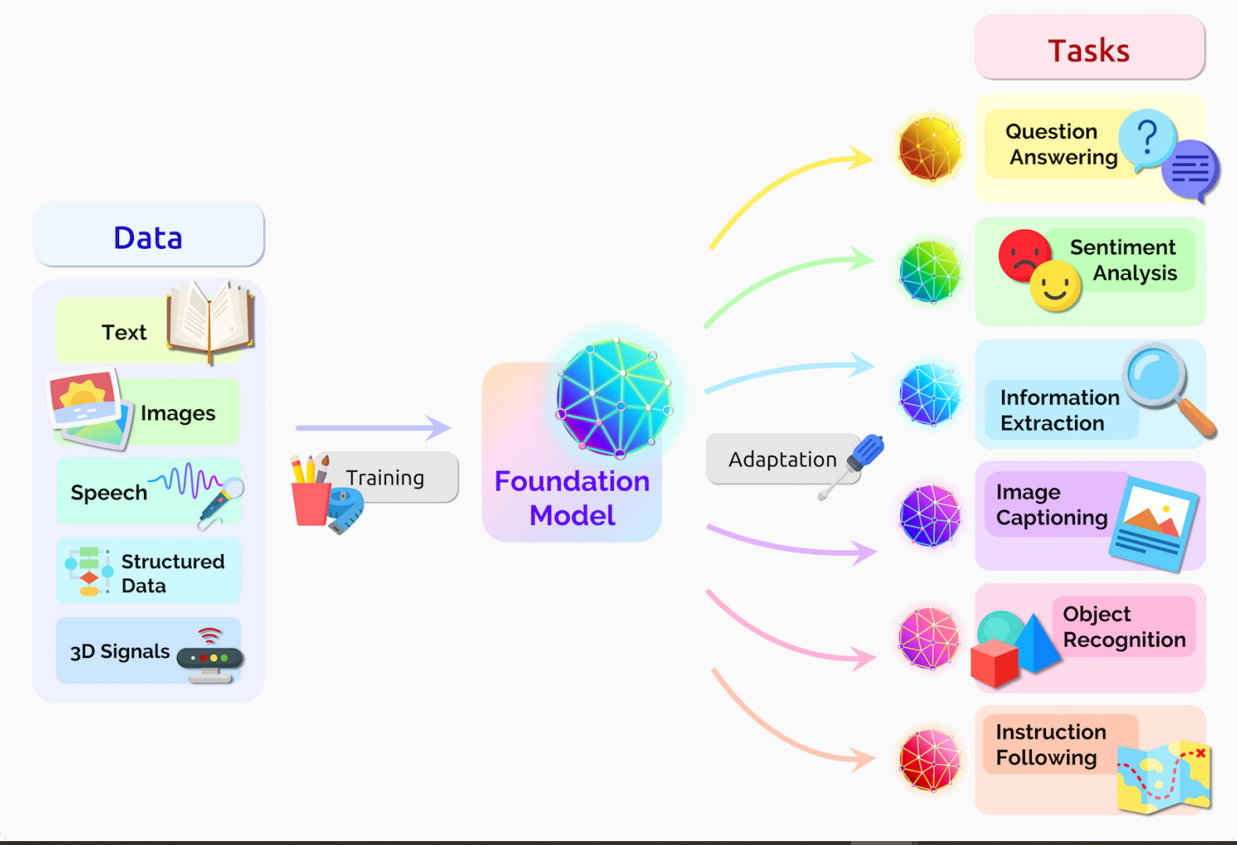
Uso do ChatGPT no
Ensino e Pesquisa
O que os Modelos Transformer Podem Fazer?
Os transformers, às vezes chamados de modelos de fundação, já estão sendo usados com muitas fontes de dados para uma série de aplicações.
“Os transformers tornaram possível o aprendizado autosupervisionado, e a IA deu um salto na velocidade máxima”, disse o fundador e CEO da NVIDIA, Jensen Huang, na sua apresentação esta semana no GTC.
Modelo Transformers. Fonte Nvidea (2022)

Slide 18
Uso do ChatGPT no
Ensino e Pesquisa
O que é o ChatGPT?
O ChatGPT, é um modelo de linguagem desenvolvido pela OpenAI, baseado na arquitetura GPT (Generative Pre-trained Transformer). Sua história começa com o desenvolvimento inicial do GPT pela OpenAI, uma organização de pesquisa em inteligência artificial (IA) fundada em dezembro de 2015. O primeiro modelo GPT foi lançado em 2018, estabelecendo um novo padrão para a compreensão e geração de texto natural por máquinas.

Slide 19
Uso do ChatGPT no
Ensino e Pesquisa
O que é o ChatGPT?
Com o passar do tempo, a OpenAI lançou versões subsequentes do modelo, cada uma mais avançada que a anterior. GPT-2 foi anunciado em 2019, seguido pelo GPT-3 em 2020, ampliando significativamente a capacidade de geração de texto e compreensão de linguagem natural.
O ChatGPT, baseado na arquitetura GPT-4, é uma evolução que oferece ainda mais refinamento e capacidades, incluindo uma compreensão aprimorada do contexto, a habilidade de gerar textos mais coerentes e detalhados, e uma maior precisão em responder perguntas e realizar tarefas específicas.

Slide 20
Uso do ChatGPT no
Ensino e Pesquisa
O que é o ChatGPT?
Pode ser utilizado em uma variedade de aplicações, desde responder perguntas e auxiliar na redação de textos até tutoria em educação e mais.
Ao longo do tempo, foi treinado e refinado usando vastas quantidades de texto, permitindo-o compreender e responder a uma ampla gama de solicitações de usuários. A OpenAI continua a pesquisar e desenvolver tecnologias de IA, buscando melhorar a segurança e a eficácia de modelos como o meu, sempre com o objetivo de promover um impacto positivo na sociedade.

Slide 21
Uso do ChatGPT no
Ensino

Slide 22
Uso do ChatGPT no
Ensino e Pesquisa
1. Auxílio na Preparação de Aulas
Geração de Conteúdo: Professores podem usar o ChatGPT para gerar ideias, explicações, e material de leitura sobre diversos tópicos.
Criação de Perguntas e Respostas: Auxiliar na criação de questões de múltipla escolha, questões discursivas e suas respectivas respostas para revisões e avaliações.

Slide 23
Uso do ChatGPT no
Ensino e Pesquisa
2. Tutoria Personalizada
Suporte Fora de Aula: O ChatGPT pode servir como um tutor virtual para responder perguntas dos alunos fora do horário de aula, oferecendo explicações adicionais sobre tópicos abordados em sala.
Adaptação ao Ritmo do Aluno: Pode ajudar alunos com dificuldades, oferecendo explicações alternativas e exercícios práticos personalizados.

Slide 24
Uso do ChatGPT no
Ensino e Pesquisa
3. Desenvolvimento de Habilidades de Escrita
Feedback sobre Redações: O ChatGPT pode ser usado para dar feedback preliminar sobre redações e trabalhos, apontando erros gramaticais, sugerindo melhorias no estilo e na estrutura do texto.
Estímulo à Criatividade: Incentivar a criatividade dos alunos através de prompts de escrita criativa gerados pelo ChatGPT.

Slide 25
Uso do ChatGPT no
Ensino e Pesquisa
4. Aprendizado de Idiomas
Prática de Conversação: Alunos aprendendo novos idiomas podem praticar conversação com o ChatGPT, melhorando a fluência e adquirindo vocabulário.
Tradução e Compreensão: Utilizar o ChatGPT para traduzir textos e explicar palavras ou expressões em diferentes línguas.

Slide 26
Uso do ChatGPT no
Ensino e Pesquisa
5. Engajamento e Interatividade
Simulações e Role-playing: Criar simulações interativas ou jogos de role-playing em que os alunos interagem com o ChatGPT para resolver problemas ou explorar cenários baseados em tópicos de estudo.
Debates e Discussões: Gerar argumentos sobre diversos lados de uma questão para promover debates em sala de aula.

Slide 27
Uso do ChatGPT no
Ensino e Pesquisa
6. Apoio à Pesquisa
Geração de Bibliografia: O ChatGPT pode ajudar na geração de listas de referências para trabalhos e projetos de pesquisa.
Ideias para Projetos: Auxiliar alunos e professores na concepção de ideias para projetos de pesquisa e experimentos.

Slide 28
Uso do ChatGPT no
Ensino e Pesquisa
7. Acessibilidade
Suporte a Alunos com Necessidades Especiais: Oferecer material de estudo adaptado e suporte adicional para alunos com necessidades especiais, melhorando a acessibilidade do conteúdo educacional.

Slide 29
Uso do ChatGPT em
Pesquisa Acadêmica

Slide 30
Uso do ChatGPT no
Ensino e Pesquisa
1. Geração de Ideias e Estruturação de Artigos
Estímulo à Criatividade: ChatGPT pode ajudar a gerar ideias para tópicos de pesquisa, hipóteses e perguntas de pesquisa, expandindo o horizonte criativo dos acadêmicos.
Estruturação de Artigos: Pode oferecer sugestões para organizar a estrutura de um artigo, incluindo títulos, subtítulos e a disposição dos argumentos, facilitando o processo de escrita.

Slide 31
Uso do ChatGPT no
Ensino e Pesquisa
2. Revisão de Literatura
Apoio na Busca por Referências: Embora não possa acessar diretamente bases de dados atualizadas ou artigos pagos, ChatGPT pode sugerir áreas e tópicos para pesquisa bibliográfica, ajudando a identificar lacunas na literatura existente.
Sumarização de Textos: Pode ajudar a resumir textos longos, facilitando a compreensão geral de artigos e livros relevantes.

Slide 32
Uso do ChatGPT no
Ensino e Pesquisa
3. Escrita e Edição
Geração de Rascunhos: ChatGPT pode auxiliar na escrita de rascunhos iniciais para seções de artigos, como introdução, metodologia, e discussão, economizando tempo e esforço.
Revisão Linguística e Estilística: Pode ajudar a melhorar a gramática, a escolha de palavras e o estilo de escrita, tornando o texto mais claro e compreensível.

Slide 33
Uso do ChatGPT no
Ensino e Pesquisa
4. Multilinguismo
Tradução e Escrita em Diversas Línguas: Facilita a escrita de artigos em diferentes idiomas, permitindo uma maior disseminação do conhecimento científico em contextos internacionais.

Slide 34
Uso do ChatGPT no
Ensino e Pesquisa
5. Geração de Feedback e Avaliação
Feedback sobre Escrita: Pode fornecer feedback preliminar sobre a qualidade do texto, oferecendo sugestões para melhorias antes da submissão para revisão por pares.

Slide 35
Advertências ao Uso do ChatGPT

Slide 36
Uso do ChatGPT no
Ensino e Pesquisa
1. Limitações e Desafios
Conhecimento Atualizado e Especificidade: Abordar as limitações do ChatGPT em termos de acesso a informações atualizadas e a sua capacidade de entender contextos muito específicos ou dados de última hora.

Slide 37
Uso do ChatGPT no
Ensino e Pesquisa
2. Cuidados Necessários
Embora o ChatGPT seja uma ferramenta valiosa para auxiliar na elaboração de textos científicos, ele não é um ORÁCULO!
É imprescindível que um especialista humano revise, valide e contribua significativamente para o conteúdo do texto. Alguns pontos que merecem atenção:

Slide 38
Uso do ChatGPT no
Ensino e Pesquisa
2. Cuidados Necessários
Pode apresentar respostas incorretas/imprecisas e informações fora do contexto;
Pode apresentar falhas lógicas;
Falta de fonte das informações;
Da mesma forma que ele gera o texto também gera as referências;

Slide 39
Uso do ChatGPT no
Ensino e Pesquisa
3. Considerações Éticas e Uso Responsável
Originalidade e Plágio: É crucial discutir a importância da originalidade e como utilizar o ChatGPT de maneira ética, garantindo que o trabalho final seja genuíno e livre de plágio. Atualmente já existem algumas ferramentas capazes de detectar textos gerados pelo GPT e por outros chatbots (Exs. AI Text Classifier, GPT Zero, AI Content Detector).
Transparência no Uso: A importância de ser transparente quanto ao uso de ferramentas de IA na pesquisa e na escrita de artigos, possivelmente declarando o uso em notas ou agradecimentos.

Slide 40
Uso do ChatGPT no
Ensino e Pesquisa
3. Considerações Éticas e Uso Responsável
Precisão: Pode gerar informações incorretas, desatualizadas ou influenciadas por vieses resultando em falsas conclusões.
Direitos Autorais: Pode violar direitos autorais de terceiros.
Responsabilidade: O ChatGPT não pode assumir a responsabilidade pelo conteúdo apresentado em um artigo científico...

Slide 41
Obrigado.
Perguntas?
Prof. Dr. Peterson Belan (belan@uni9.pro.br) e Prof. Dr. Wonder Alexandre Luz Alvez (wonder@uni9.pro.br)
Programa de Pós-Graduação em Informática e Gestão do Conhecimento (PPGI) − UNINOVE

